Slide 1
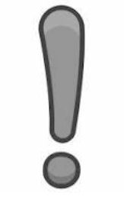


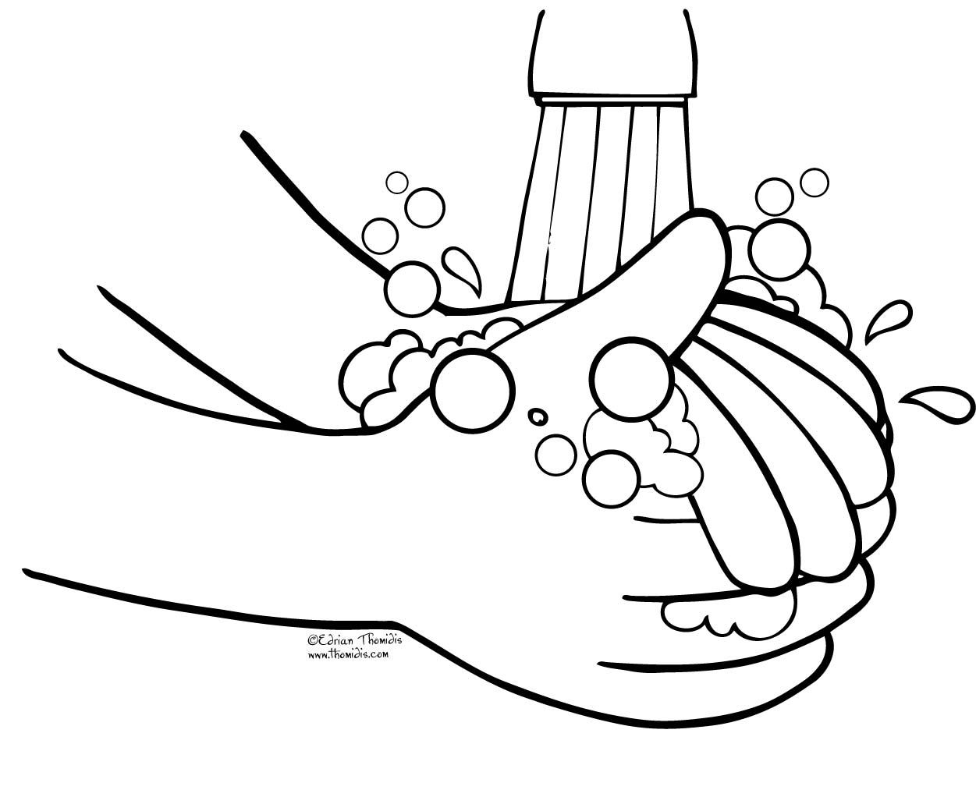



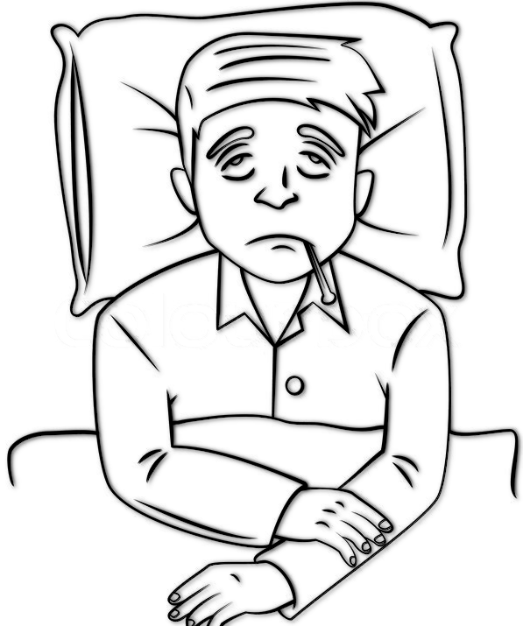
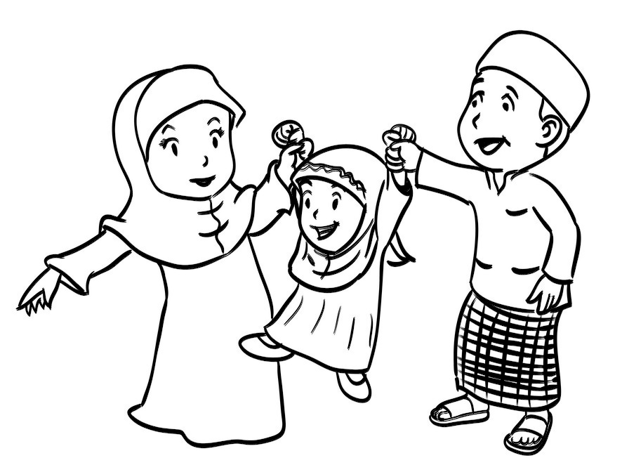
page 1
হাত ধোয়া
সাবান সেরা
I had a comment that “৬ হাত” might be easier to understand than “৬ ফুট”. However, I think that “ফুট” is more common in print -- ?
৬ ফুট দূরে
!
সবসময়
!
বাড়িতে
থাকুন
অসুস্থ বা সুস্থ !

Slide 2

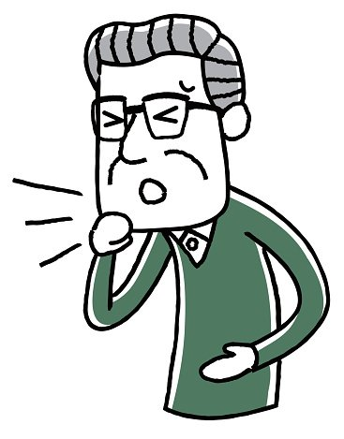
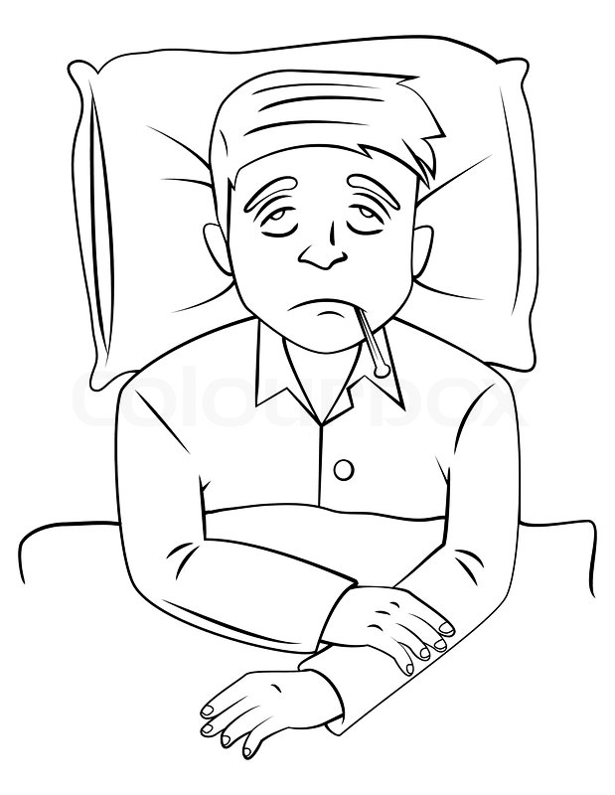
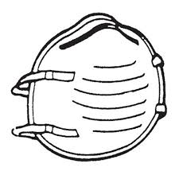
page 2
আপনি কি অসুস্থ?
কাশি
জ্বর
The sick person wearing the mask is most important.
অসুস্থ?
মুখোশ পরুন!
৬ ফুট দূরে
{
}
“Call the hospital” – but I am not including a number here to keep it general.
আপনার যদি শ্বাস নিতে সমস্যা হয়,
হাসপাতালে ফোন করুন

Slide 3
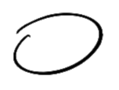

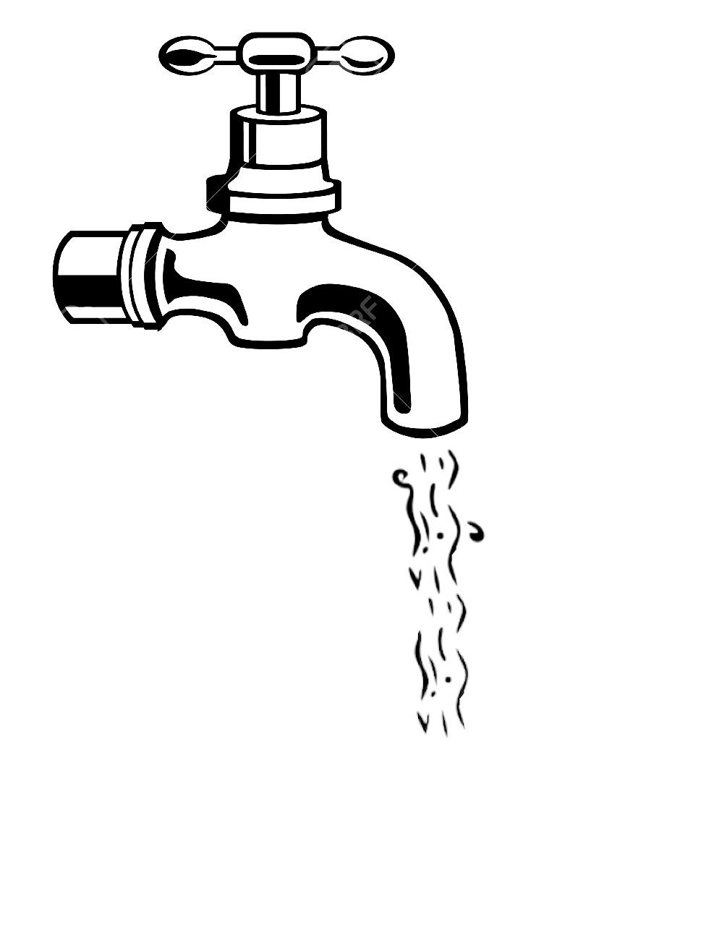
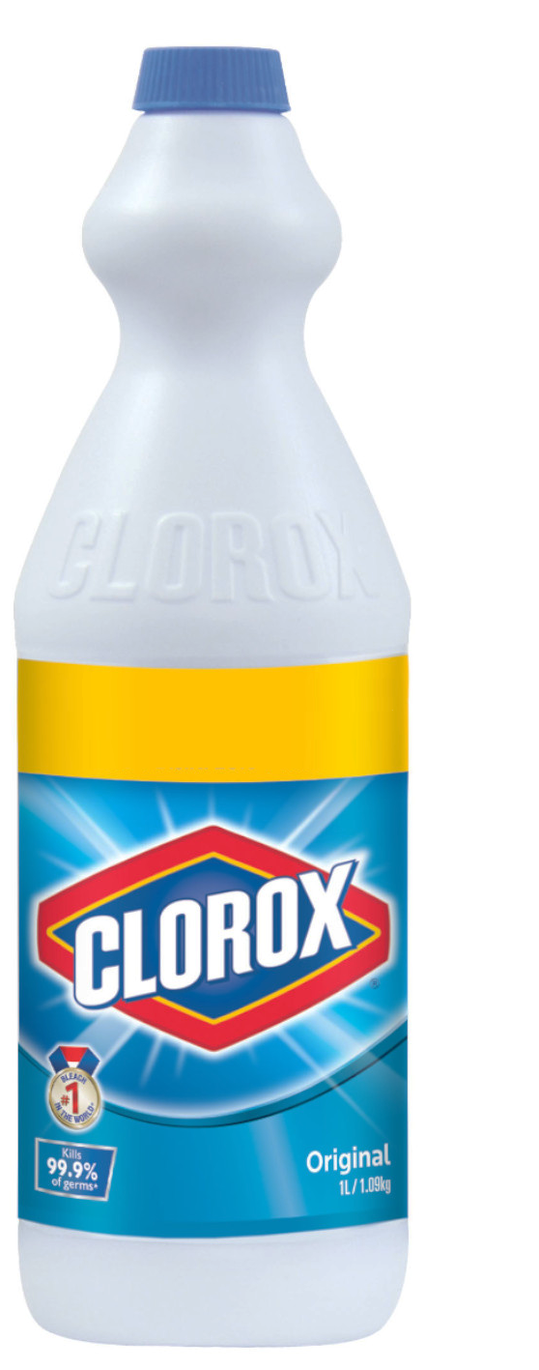
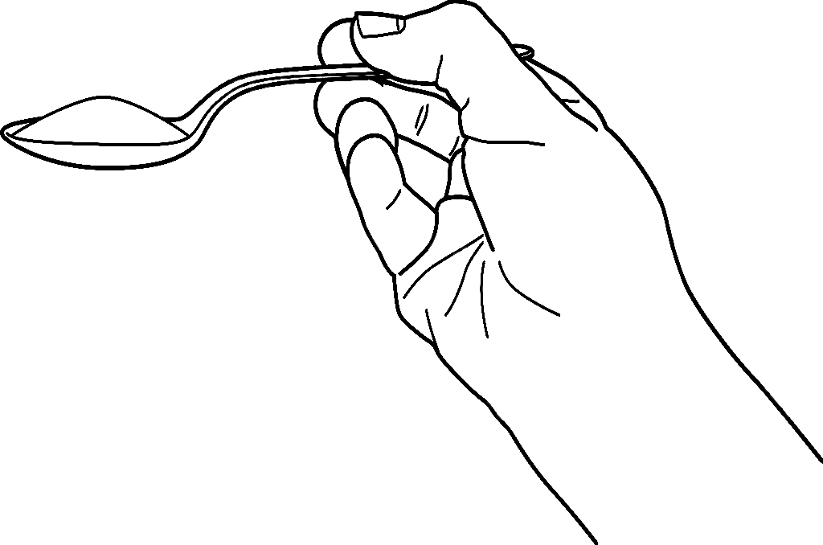
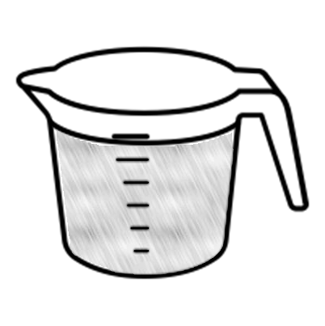
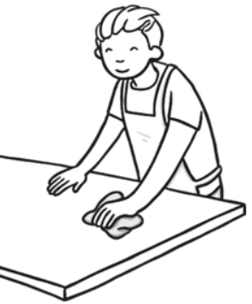

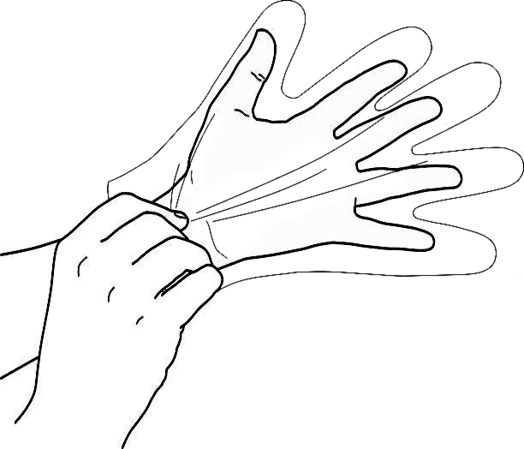
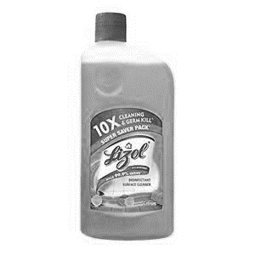

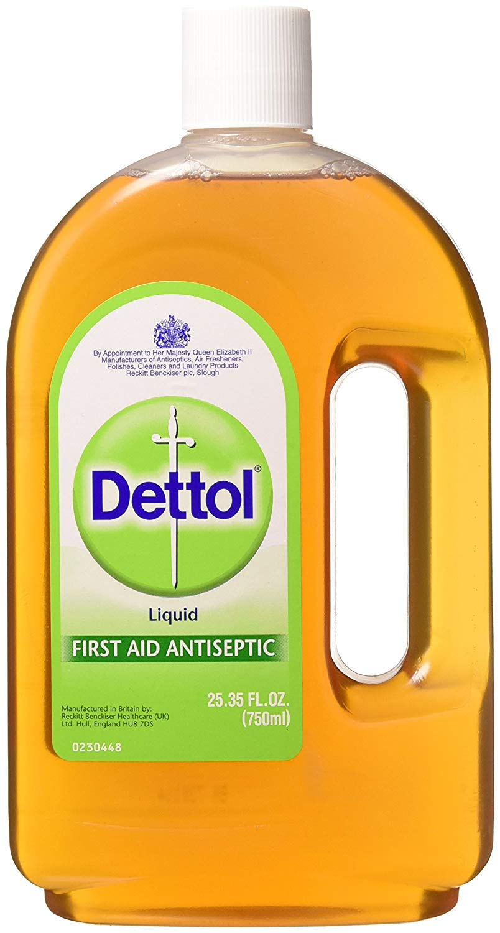
BLEACH
page 3
পরিষ্কার করুন!
এক কাপ পানিতে, ২ চামচ ব্লিচ
২
গ্লাভস পরুন!
DETTOL না !
LIZOL না !

Slide 4
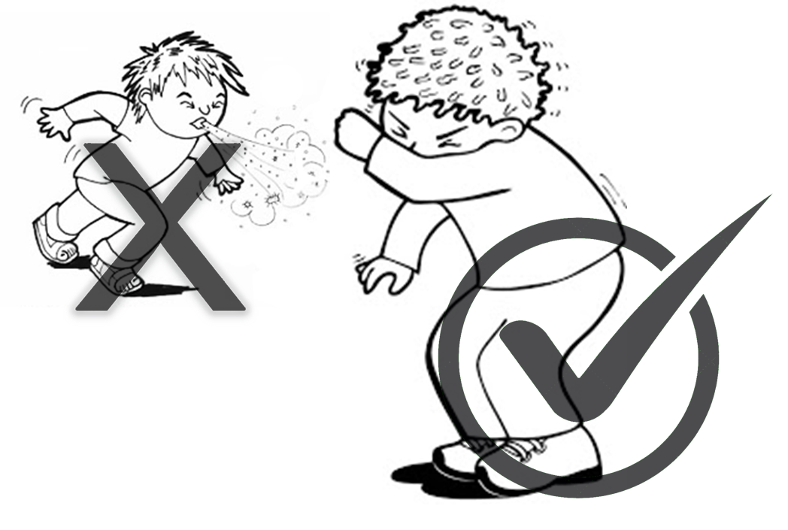

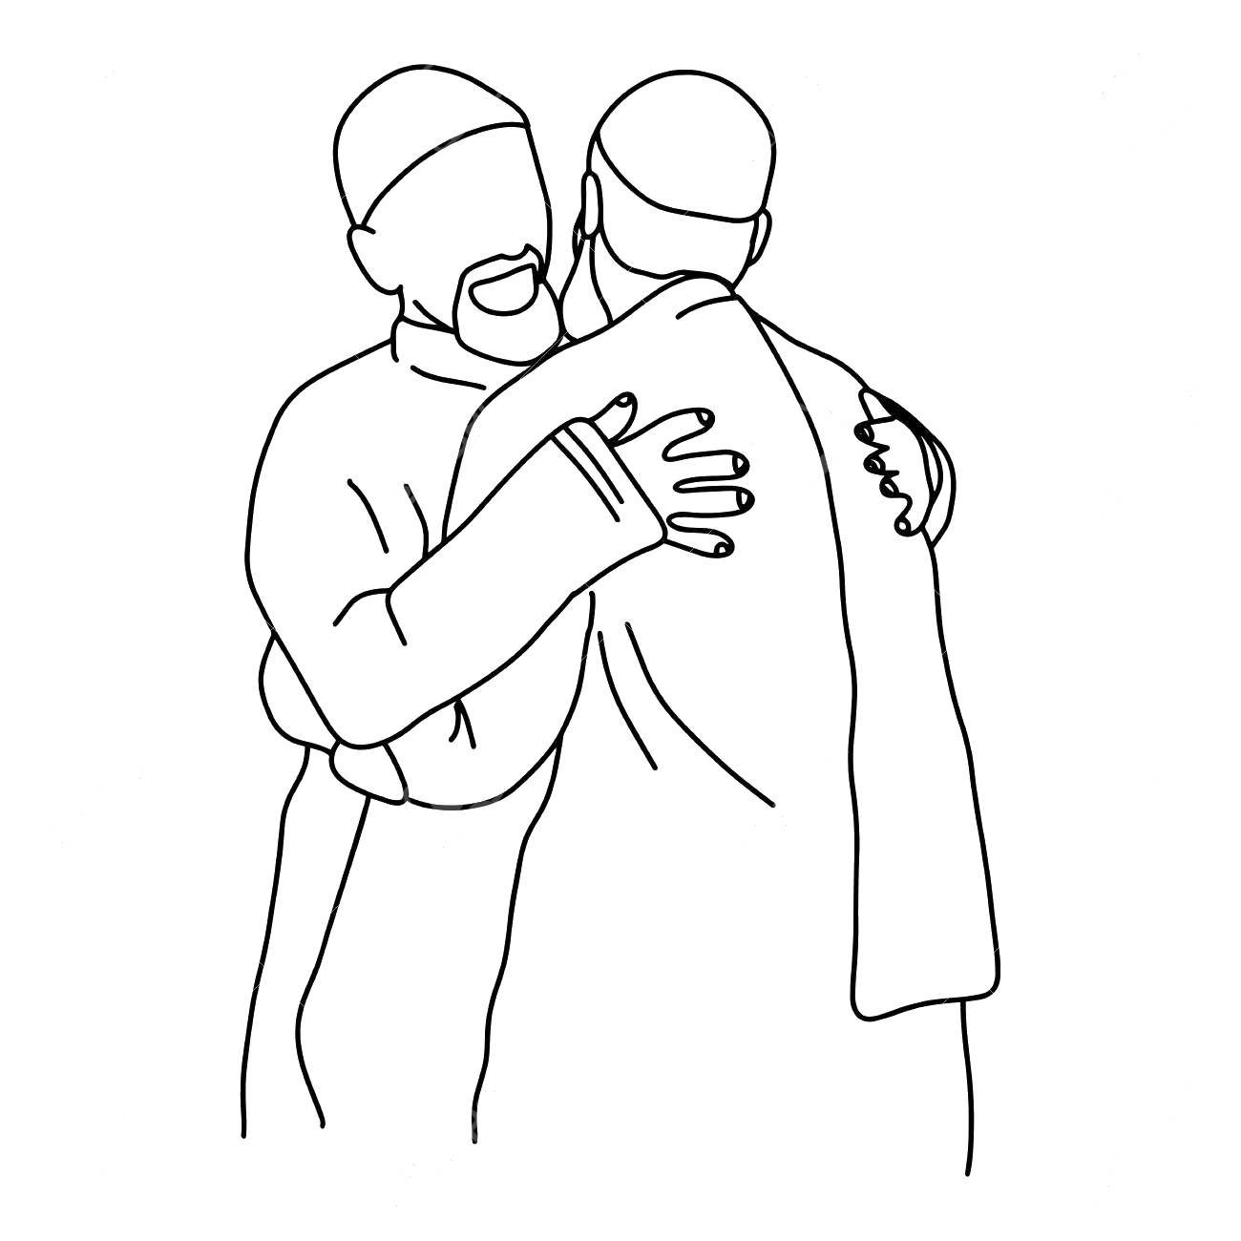


মুখ ঢেকে কাশি দিন
page 4
৬ ফুট দূরে!

